Slide 1

Непрерывное интегрирование и сборка ПО
Лекция 5-6. Основы кластеризации и оркестрации

Slide 2
Основные вопросы
Архитектура и шаблоны распределенных приложений.
Стратегия настройки и непрерывной поставки образов Docker.
Основы оркестрации контейнеров.
Императивный и декларативный стиль оркестрации контейнеров.
Виды оркестрации контейнеров.
Инструментальные средства оркестрации.
Задачи оркестратора контейнеров.
Архитектура Docker Swarm и возможности.
Архитектура Kubernets, основные объекты и компоненты.
Развертывание и работа с объектами Kubernets.
Управление ресурсами, контейнерами и другими объектами Kubernets.
Notes:
Количественный/качественный. Часть исследований даёт измеримый результат, например, собранный системой аналитики или посчитанный по итогам опроса. Такие исследования мы зовём количественными. В других случаях возможна только качественная оценка, т.е. состоящая из суждений исследователя или участника (удобно – неудобно, просто – запутанно и т.п.).
Логичным образом это связано и с количеством исследуемых. Чем их больше (количественный метод), тем сложнее разбирать каждый случай в отдельности и проще оперировать усреднёнными цифрами. Чем меньше тестируемых (качественный метод), тем меньше смысла полагаться на цифры, так как при маленьких выборках они могут сильно разниться. Тогда приходится прибегать к качественной оценке и выяснять не «сколько» людей сделали или сказали что-то, а «почему» они это сделали или сказали.
Поведенческий/отношенческий. Поведенческие методы отвечают на вопрос «Что делают пользователи?», отношенческие – на вопрос «Что думают пользователи?» Ответы далеко не всегда совпадают, но в зависимости от цели исследования оба одинаково важны.
Участие продукта. По степени участия продукта в исследовании выделяют методы:
c естественным использованием продукта
с использованием продукта по заранее созданному сценарию
без участия продукта
смешанные, состоящие из комбинаций выше приведённых методов
Этап создания. Выделим три этапа создания продукта: планирование, разработка и подведение итогов. Исследования будут отличаться в зависимости от этих этапов.

Slide 3
Основные понятия
Контейнер — это способ «упаковать» свой код вместе со всеми его зависимостями в единую изолированную среду.
Образ контейнера — отдельный исполняемый файл, используемый для создания контейнера, который содержит все библиотеки, зависимости и файлы, необходимые для запуска контейнера.
Сервис — уровень абстракции над контейнерами. У сервиса есть имя, базовый образ, опубликованные порты и тома (volumes).
Виртуализация — сокрытие конкретной реализации за универсальным стандартизованным методом обращения к ресурсам.
Виртуальная машина — изолированная система, представленная в виде логического сервера, который находится внутри физической машины, а также имеет определенный предел вычислительной мощности и свою ОС;
Узел или Нода (Node) — это сервер, на который устанавливается специальное программное обеспечение и который является компонентом сетевой инфраструктуры.
Узел виртуализации — сервер в физическом воплощении, на котором работает гипервизор.
Кластер узлов (cluster) — это группа серверов, объединенных скоростными каналами связи, работающая и представляющаяся пользователю как единое целое.

Slide 4
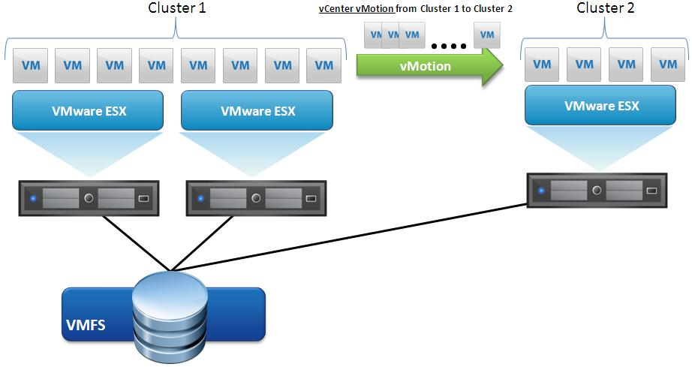
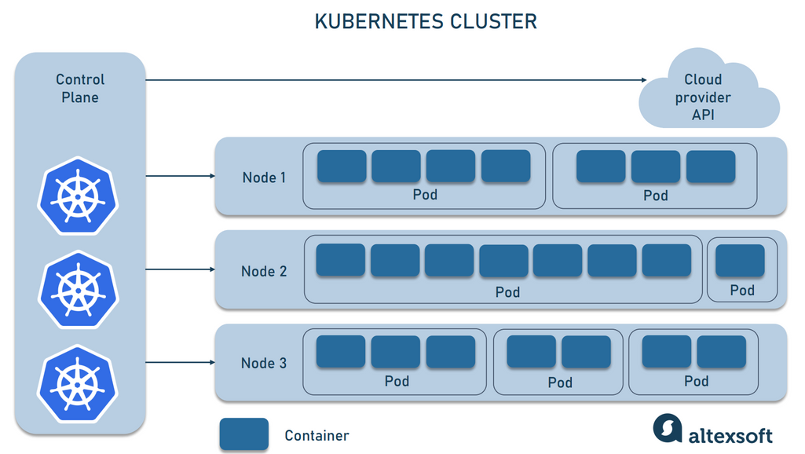
Основные понятия
Узел виртуализации — сервер в физическом воплощении, на котором работает гипервизор.
Кластер узлов (cluster) — это группа серверов, объединенных скоростными каналами связи, работающая и представляющаяся пользователю как единое целое.
Узел контейнеризации — реальный или виртуальный сервер, на котором размещается Docker engine, основной компонент Docker.
Кластер контейнеризации — это группа вычислительных узлов или рабочих машин, на которых запускаются контейнерные приложения.

Slide 5

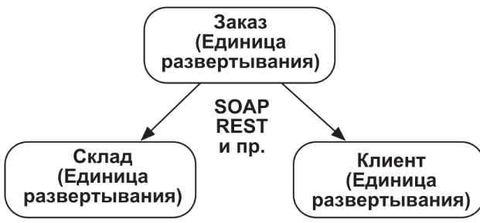
Архитектура и шаблоны распределенных приложений
Архитектуру программного обеспечения можно определить как совокупность важнейших решений, касающихся организации программной системы:
  Решения о делении системы на отдельные компоненты, установлении связей между ними и определении особенностей компонентов и связей.
Архитектура определяет технические основы системы.
Каждый компонент может быть представлен как единица развертывания.
Пример деления системы на компоненты
Пример деления системы на несколько единиц развертывания

Slide 6
Архитектура и стили проектирования распределенных систем
Виды архитектуры в зависимости от типа системы:
  Монолитная система — традиционная модель программного обеспечения :
    Монолитная архитектура с одним процессом (Single Process Monolithic Architecture)
    Модульная монолитная архитектура (Modular Monolithic Architecture)
    Многоуровневая или многослойная архитектура (Layered или N-Tier Architecture)
  Распределенная система — стили архитектуры определяют, как компоненты взаимодействуют и структурируются для достижения масштабируемости, надежности и эффективности:
    Многоуровневая архитектура (Layered Architecture)
    Архитектура точка-точка (Peer-to-Peer (P2P) Architecture)
    Архитектура, ориентированная на данные (Data-Centric Architecture)
    Сервис-ориентированная архитектура (СОА, SOA — service-oriented architecture)
    Архитектура, основанная на событиях (Event-Based Architecture)
    Микросервисная архитектура (Microservices Architecture)
    Клиент-серверная архитектура (Clien-Server Architecture)

Slide 7
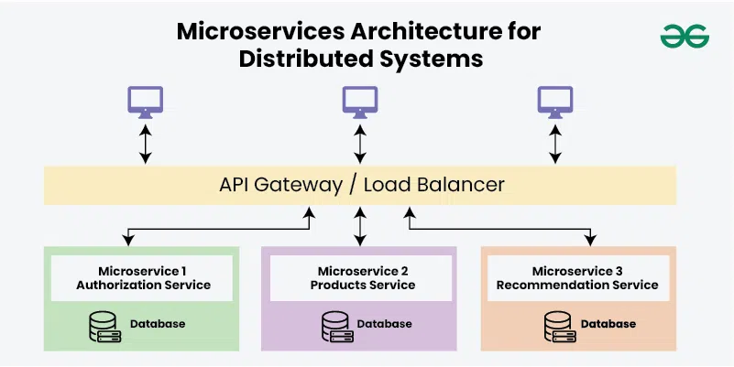
Архитектура и стили проектирования распределенных систем
Микросервисная архитектура позволяет:
построить приложение таким образом, чтобы можно было развернуть его не только на своих мощностях, но и на каких-то облачных ресурсах.
регулировать масштабируемость системы, уменьшить вероятность возникновения регрессионных ошибок и оптимизировать затраты.
Применяется в системах электронной торговли, потоковых сервисах, финансовых сервисах.

Slide 8
Архитектура и стили проектирования распределенных систем
Микросервисы — это небольшие автономные совместно работающие сервисы.
Микросервис — это независимо развертываемый компонент с ограниченной областью действия, поддерживающий взаимодействия посредством обмена со­общениями.
Микросервисная архитектура — это стиль проектирования высоко­автоматизированных, эволюционирующих программных систем, состоящих из микросервисов, ориентированных на потребности.
Основные характеристики МСА:
Максимальная независимость и автономность.
Реализация подхода «умные сервисы и глупые каналы» (smart endpoints and dumb pipes) при микросервисном взаимодействии.
Поддержка DevOps подходов CI (Continuous integration, Непрерывная интеграция) и CD (Continuous delivery, Непрерывная поставка).
Гибкая масштабируемость.
Нацеленность на концепцию децентрализации управления данными.

Slide 9
Архитектура и стили проектирования распределенных систем
Характеристики микросервисной архитектуры
Независимость и автономность достигается за счет правильного разбиения микросервисов.
Способы микросервисного разбиения ориентируются на подход DDD (Domain-driven design, Предметно-ориентированное проектирование).

Slide 10
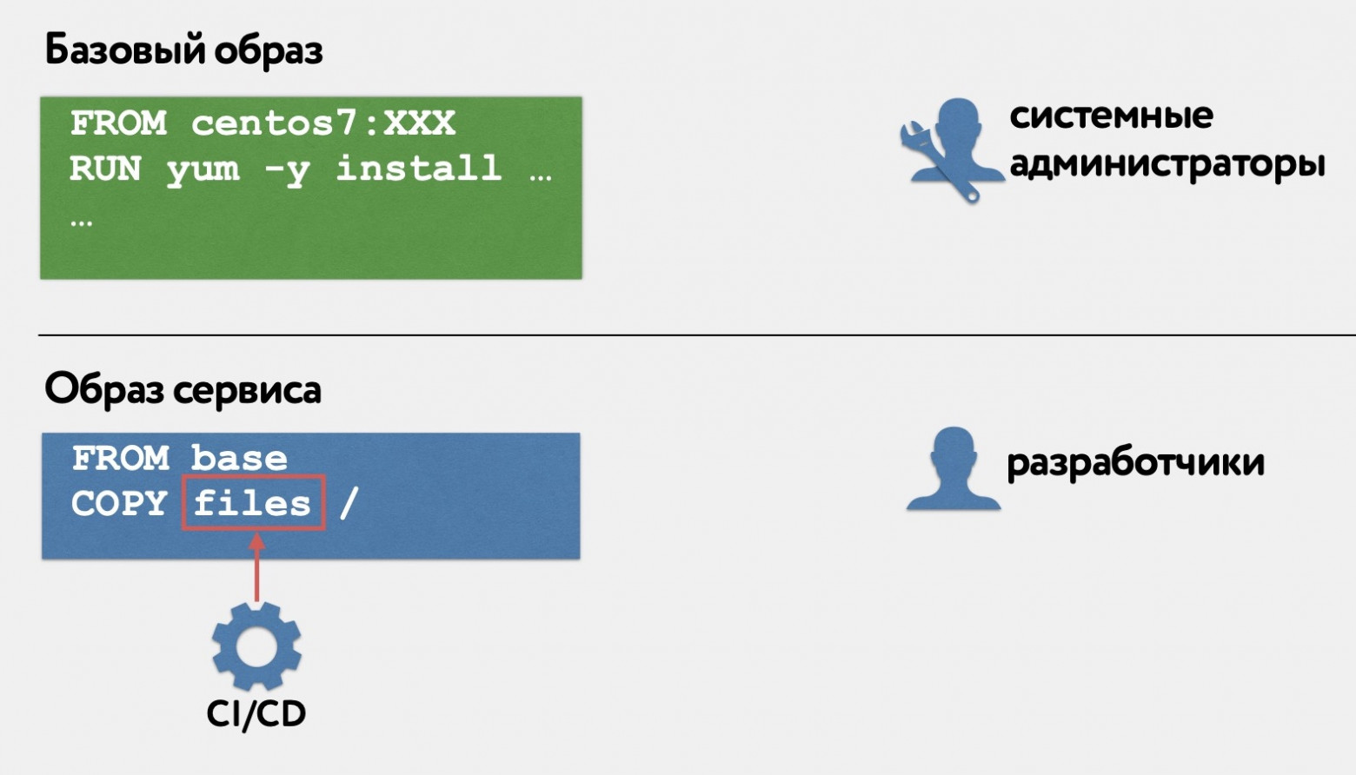
Стратегия настройки и непрерывной поставки образов Docker
Базовые образы создаются системными администраторами и ведущими разработчиками.
Образы сервисов создаются разработчиками:
  Наследуются от базовых образов.
  Запрещается установка пакетов.
  Образы собираются на основе Dockerfile.
Все образы хранятся в Docker Registry.

Slide 11
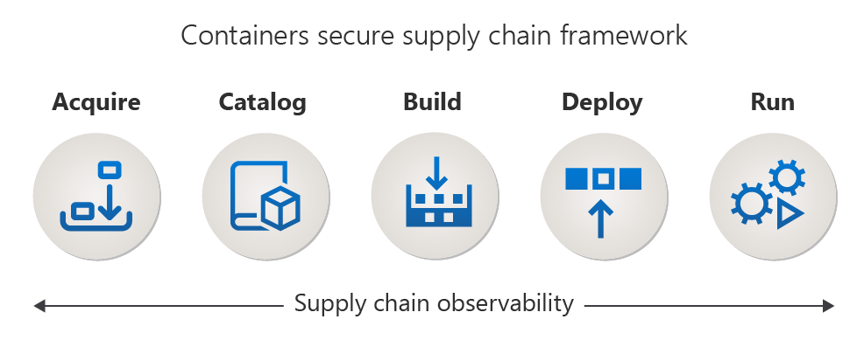
Стратегия настройки и непрерывной поставки образов Docker
Цепочка поставок для контейнеров строится на этапах для выравнивания жизненного цикла контейнеров.
Каждый этап в конвейере определяется с различными целями, рисками безопасности и процессами.
Пример цепочки поставок контейнеров от Microsoft:

Slide 12
Стратегия настройки и непрерывной поставки образов Docker
Получение (Acquire) — получение образов контейнеров из внешних источников или сторонних поставщиков.
Каталог (Catalog) — предложение утвержденных образов контейнеров для внутреннего потребления, включая сборки и развертывания.
Сборка (Build) — cоздание совместимых образов служб и образов приложений и артефактов развертывания.
Развертывание (Deploy) — безопасное развертывание контейнерных служб и приложений в средах размещения.
Выполнение (Run) — запуск контейнеров, созданных из совместимых и безопасных образов контейнеров, выполняющих бизнес-логику приложения.

Slide 13
Основы оркестрации контейнеров
Cистема контейнеризации — фоновый процесс, способный выполнять перезапуск контейнеров в случае их сбоя, а также ряд других дополнительных функций.
  Характеризуется плохой масштабируемостью.
Система оркестрации организует расположение и координирует взаимосвязь инструментов в одном проекте, распределяют задачи между ними и контролируют их выполнение.
  Программы-оркестраторы управляют жизненными циклами контейнеров микросервисных приложений и помогают еще автоматизировать различные производственные процессы.
Оркестрация — это процесс автоматизации развертывания, управления и масштабирования контейнеров.

Slide 14
Основы оркестрации контейнеров
Оркестрация и хореография в микросервисах:
Оркестрация — это подход, при котором есть центральный сервис (оркестратор), который координирует и управляет всеми остальными сервисами.
Оркестратор знает всю логику бизнес-процесса и вызывает нужные сервисы в нужном порядке, передавая им необходимые данные и получая от них ответы.
Оркестратор может использовать разные способы коммуникации с сервисами, например, REST, RPC, очереди сообщений и т.д.
Пример «коробочного» решения для оркестрации — Camunda

Slide 15
Основы оркестрации контейнеров
Оркестрация и хореография в микросервисах:
Преимущества оркестрации:
Можно быстрее понять и прозрачнее отследить логику бизнес-процесса, так как она сосредоточена в одном месте, а не размыта по всем сервисам сразу
Легче вносить изменения в бизнес-процесс, так как достаточно изменить только оркестратор
Легче обрабатывать ошибки и альтернативные сценарии, так как оркестратор контролирует выполнение всех шагов

Slide 16
Основы оркестрации контейнеров
Оркестрация и хореография в микросервисах:
Недостатки оркестрации:
Высокая связанность между сервисами, так как оркестратор зависит от интерфейсов и доступности всех сервисов, а сервисы зависят от того, что оркестратор передает им в качестве входных данных
Оркестратор становится узким местом и единой точкой отказа
Добавление новых сервисов или изменение порядка вызовов требует изменения оркестратора

Slide 17
Основы оркестрации контейнеров
Оркестрация и хореография в микросервисах:
Хореография — это подход, при котором нет центрального сервиса, который управляет всеми остальными.
Каждый сервис самостоятельно решает, что и когда делать, на основе событий, которые он получает от других сервисов.
Сервисы публикуют события в общий канал (например, тема (топик) в Kafka) и подписываются на события, которые их интересуют.
Формируется цепочка реакций на события, которая реализует бизнес-процесс.

Slide 18
Основы оркестрации контейнеров
Оркестрация и хореография в микросервисах:
Преимущества хореографии:
Низкая связанность между сервисами, так как сервисы не знают друг о друге и общаются только через события, а не через прямые вызовы
Высокая масштабируемость и отказоустойчивость, так как нет единой точки отказа и каждый сервис может работать независимо от других
Гибкость, так как можно легко добавлять новые сервисы или изменять поведение существующих, не затрагивая другие

Slide 19
Основы оркестрации контейнеров
Оркестрация и хореография в микросервисах:
Недостатки хореографии:
Сложнее отследить логику бизнес-процесса, так как она размазана по разным сервисам и зависит от порядка и содержания событий
При внесении изменений в какой-либо сервис нужно учитывать неявное влияние на все подписанные сервисы и избегать конфликтов или несогласованностей в данных. К тому же, могут потребоваться изменения сразу в нескольких сервисах.
Сложно обрабатывать ошибки и исключения, так как нет централизованного механизма компенсации или отката

Slide 20
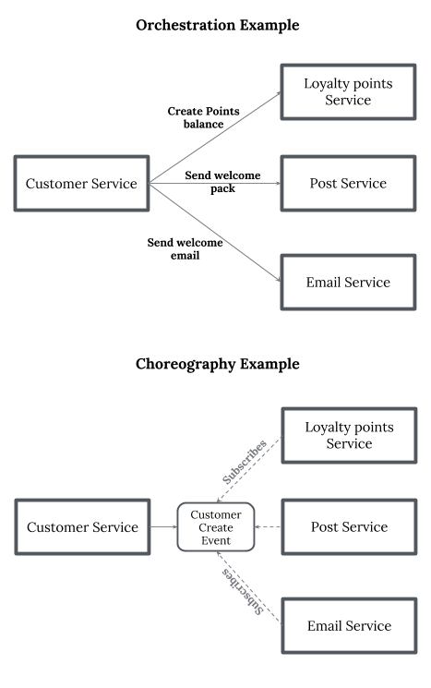
Основы оркестрации контейнеров
Оркестрация и хореография в микросервисах:
Оркестрация подходит для сценариев, когда бизнес-процесс имеет четко определенную последовательность шагов, требует строгого контроля и согласованности, и не подвержен частым изменениям.
Хореография подходит для сценариев, когда бизнес-процесс имеет слабо связанные шаги, требует высокой производительности и масштабируемости, и подвержен динамическим изменениям.

Slide 21
Основы оркестрации контейнеров
Kubernetes имеет архитектуру master-slave.
В кластере Kubernetes есть главный узел и множество рабочих узлов.
Внутри каждого рабочего узла будет работать несколько деталей, которые представляют собой не что иное, как группу контейнеров, объединенных как рабочая единица.
Kubernetes использует YAML для определения ресурсов, отправляемых на сервер API для создания самого приложения.
Был создан в 2014 году компанией Google.
Используется термин оркестрация.
OpenShift — готовая платформа для разработки и эксплуатации контейнерных приложений.
В основе Openshift лежите Kubernetes и ряд других инструментов для управления кластером и контейнерными приложениями.
OpenShift поддерживает автомасштабирование на уровне кластера.
В OpenShift есть встроенный конвейер CI/CD, например если указать ссылку на Git-репозиторий и выбрать шаблон нужного языка программирования, OpenShift сам скачает код, обернет его в контейнер, сгенерирует манифест и развернет приложение в Kubernetes.
Был создан в 2011 году компанией Red Hat.
Ранее в маркетинговых целях использовался термин хореография.
Kubernetes и Red Hat OpenShift — ключевые решения для оркестрации контейнеров.

Slide 22
Императивный и декларативный стиль оркестрации контейнеров
Средства оркестрации контейнеров поддерживает декларативную и императивную конфигурацию.
Императивный (интерактивный) подход включает выполнение различных команд
  Императивные команды отлично подходят для обучения и интерактивного экспериментирования.
Декларативный подход предполагает создание конфигурационных файлов (файлов манифеста) и поддерживает концепцию «инфраструктура как код».

Slide 23
Инструментальные средства кластеризации и оркестрации
Docker Compose — встроенный в Docker инструмент оркестрации, который обеспечивает работу с взаимосвязанным набором сервисов, конфигурацию сетевых соединений и ресурсов. Работает на одном сервере.
Docker Swarm — встроенный в Docker инструмент оркестрации, который проще в использовании, но менее функционален, чем Kubernetes. Docker Swarm позволяет легко создавать и управлять кластерами Docker, но не предоставляет всех возможностей Kubernetes
Kubernetes — самый популярный инструмент для оркестрации контейнеров. Он предоставляет мощные возможности для управления кластерами контейнеров. Kubernetes поддерживает автоматическое масштабирование, самовосстановление и обновление приложений без простоя.
Apache Mesos — платформа для управления ресурсами, которая также поддерживает оркестрацию контейнеров. Mesos может использоваться для управления различными типами рабочих нагрузок, включая контейнеры, виртуальные машины и обычные процессы.
Nomad — оркестратор от HashiCorp, который скорее представляет собой фреймворк для построения кластерных решений. Поддерживаются Community и Enterprise редакции.

Slide 24
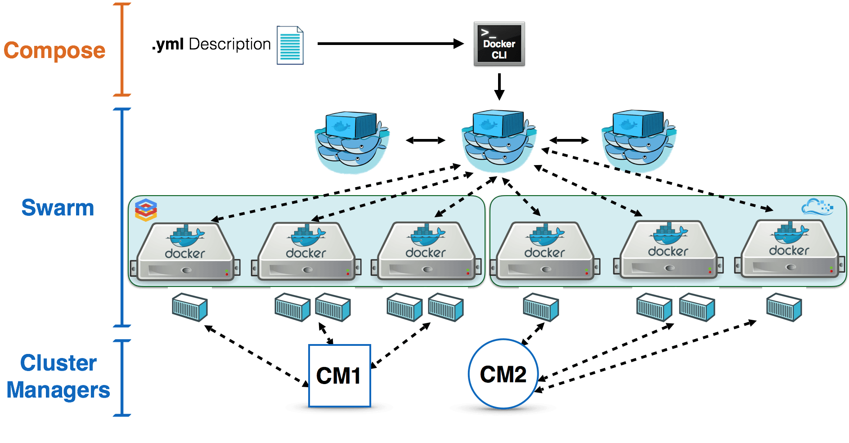
Виды оркестрации контейнеров
Один узел — Docker Compose
Несколько узлов (кластер) — Docker Swarm, Kubernetes или другое решение

Slide 25
Задачи оркестрации контейнеров
Подготовка инфраструктуры и развертывание
Конфигурация и планирование
Распределение ресурсов
Масштабирование контейнеров на основе рабочих нагрузок
Балансировка нагрузки
Маршрутизация трафика
Мониторинг состояния контейнеров
Обеспечение безопасного взаимодействия между контейнерами

Slide 26
Преимущества оркестрации контейнеров
Автоматизация: оркестрация автоматизирует развертывание и управление контейнерами. Это позволяет сократить количество ручной работы и уменьшить вероятность ошибок.
Масштабируемость: оркестрация упрощает масштабирование приложений. Вы можете легко добавлять новые контейнеры для обработки увеличивающейся нагрузки или удалять ненужные контейнеры для экономии ресурсов.
Высокая доступность: оркестрация обеспечивает отказоустойчивость и балансировку нагрузки. Это позволяет поддерживать высокую доступность приложений даже в случае отказа отдельных компонентов.

Slide 27
Реализация многоконтейнерных систем с Docker Compose
Запуск контейнеров:
  На одном хосте: Docker Compose
  Нескольких хостах: Docker Swarm, Kubernetes и др.
Docker Compose — инструмент для централизованного запуска большого количества сервисов.
  Документирование и конфигурирование сервисов приложения осуществляется с помощью текстового YAML-файла.
  Команда docker‑compose up развертывает сервисы приложений и создает из образа новые контейнеры, а также сети, тома и все конфигурации, указанные в файле Docker Compose.

Slide 28
Реализация многоконтейнерных систем с Docker Compose
Ключевые возможности Docker Compose:
Определение и запуск контейнеров вместе, как единой службы:
  Позволяет легко определять и запускать несколько контейнеров как единое целое в рамках одного хоста.
Создание сетей для контейнеров:
  Автоматически создаёт сеть для контейнеров, определённых в файле docker-compose.yaml.
Поддержка различных конфигураций контейнеров:
  Позволяет настраивать контейнеры с разными параметрами и зависимостями друг от друга.

Slide 29
Архитектура Docker Swarm и возможности
Docker Swarm — базовая система кластеризации и оркестровки контейнеров Docker, созданных с помощью swarm-kit.
Swarmkit — это отдельный проект, который реализует уровень оркестрации Docker.
Docker Swarm — это режим Docker Engine для работы в кластере.
Использует декларативную модель.
Взаимодействие с кластером происходит через команды Docker, а управление действиями — через менеджер Swarm. Поддержка ОС: Windows, macOS, Linux.
Узлы контейнеров в кластере — единое контейнерное пространство с точки зрения Docker Swarm.
Возможности:
  децентрализованное проектирование,
  масштабирование,
  балансировку нагрузки,
  динамическое управление ролями,
  постепенное обновление,
  разные режимы работы сетей (bridge, overlay, host, none, macvlan),
  разные варианты обеспечения безопасности,
  определение требуемого состояния службы и его поддержку

Slide 30
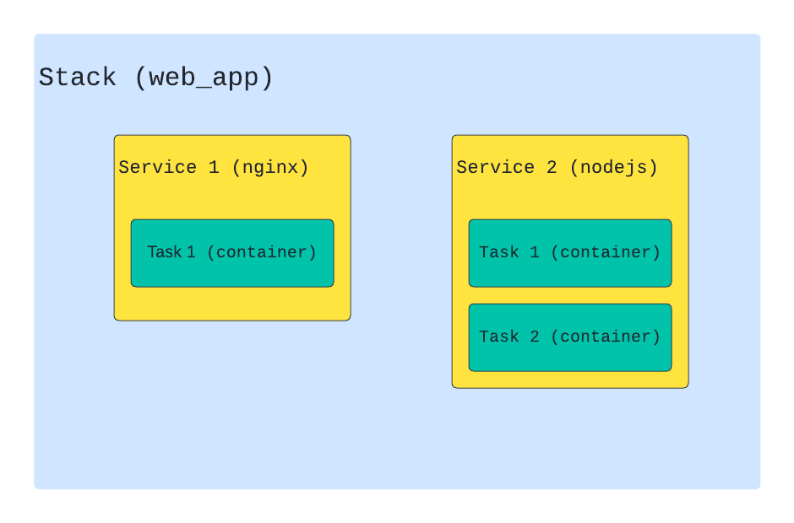
Архитектура Docker Swarm и возможности
Основные сущности:
Node (Узел) — это виртуальные машины, на которых установлен Docker Engine.
Stack (Набор сервисов) — это набор сервисов, которые логически связаны между собой. По сути это набор сервисов, которые описываются в compose файле. Части stack (services) могут располагаться как на одной ноде, так и на разных.
Service (Сервис) — абстракция, используемая для определения того, как контейнеры должны развертываться, управляться и масштабироваться в наборе узлов Docker. Включает в себя такие спецификации, как количество реплик, сеть и балансировка нагрузки.
Task (Задача) — это отдельный экземпляр контейнера, который создается службой и управляется ею. Каждая задача представляет собой отдельную единицу работы и запланирована для выполнения на одном из узлов swarm.
  Задачи — это фактически запущенные контейнеры, которые удовлетворяют требованиям, указанным сервисом.

Slide 31
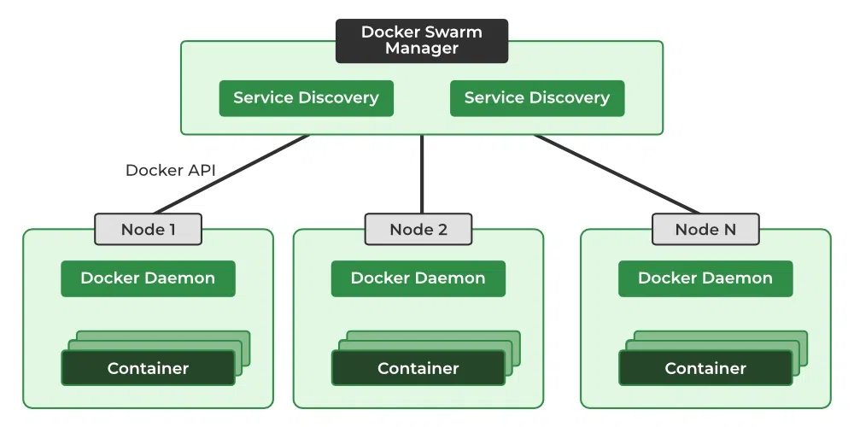
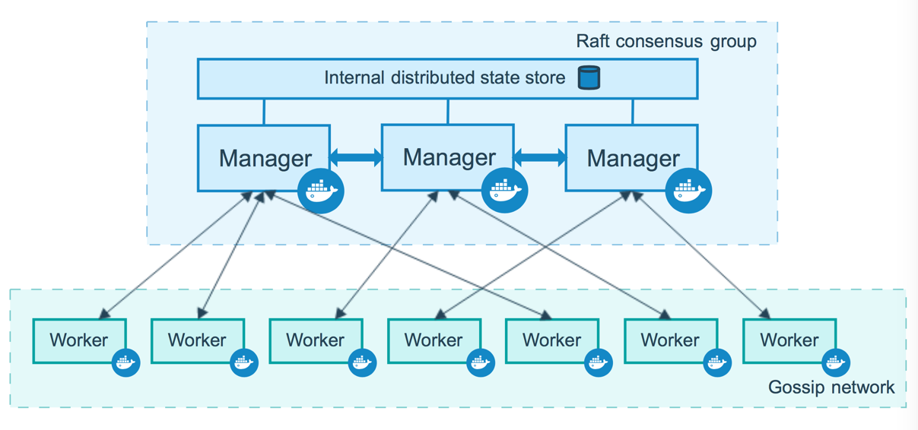
Архитектура Docker Swarm и возможности
Типы узлов:
  Управляющий узел (Manager Node): Выполняет обязанности на уровне кластера и контролирует их.
  Рабочий узел (Worker Node): получает и выполняет задачи, поставленные управляющим узлом.
Оптимальное количество узлов — 7.

Slide 32
Архитектура Docker Swarm и возможности
Сервис состоит из нескольких контейнеров одного образа.
Сервис развертывается внутри узла. Необходимо развернуть хотя бы один узел.
Менеджер Docker Swarm отвечает за распределение, отправку и планирование задач.

Slide 33
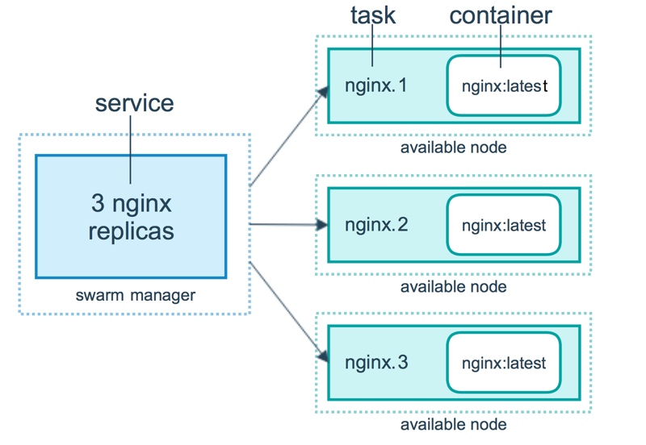
Архитектура Docker Swarm и возможности
Docker Swarm container — это изолированный процесс.
В модели docker swarm каждая задача вызывает один контейнер.
Задача аналогична «слоту», куда планировщик помещает контейнер.
Когда контейнер активен, планировщик распознает, что задача находится в рабочем состоянии. Если контейнер не проходит проверку работоспособности или завершается, завершается и задача.

Slide 34
Архитектура Docker Swarm и возможности
Режимы развертывания сервисов в Docker Swarm:
Глобальный режим: В этом режиме Docker Swarm будет поддерживать контейнеры на всех подчиненных и главных узлах. Он будет поддерживать копии контейнеров на всех узлах, доступных в кластере.
Режим репликации: В этом режиме Docker Swarm будет развертывать контейнеры на основе количества требуемых вам копий. Если вам потребовалось 3 реплики, контейнеры будут развернуты в зависимости от доступности узла.

Slide 35
Архитектура Docker Swarm и возможности
Функции Docker Swarm:
Управление кластером: Для создания Swarm вы можете использовать CLI Docker Engine, где вы можете развертывать приложения. Для управления кластером не требуется дополнительное программное обеспечение для оркестровки.
Сеть с несколькими хостами: Swarm может поддерживать несколько сетей типа overlay. При развертывании службы необходимо указать сеть, в которой требуется развернуть службу. Swarm manager автоматически назначает адреса контейнерам в сети типа overlay при инициализации или обновлении приложения.
Балансировка нагрузки: При развертывании какой-либо службы на определенном порту swarm автоматически балансирует нагрузку на эти порты.
Масштабирование: При увеличении или уменьшении масштаба swarm manager автоматически адаптируется, добавляя или удаляя задачи для поддержания желаемого состояния.

Slide 36
Архитектура Docker Swarm и возможности
Возможности Docker Swarm:
Docker Swarm гарантирует, что приложение всегда доступно, даже если один из узлов выходит из строя, создавая контейнер в другом доступном узле
В зависимости от входящего трафика может масштабировать контейнеры вверх и вниз, добавляя их к нескольким узлам.
При наличии нескольких контейнеров поступающая нагрузка будет автоматически сбалансирована Docker Swarm.
Docker Swarm обладает рядом функций безопасности, включая шифрование трафика между узлами и взаимную аутентификацию TLS.
Docker Swarm автоматически обработает вышедшие из строя контейнеры и узлы.

Slide 37
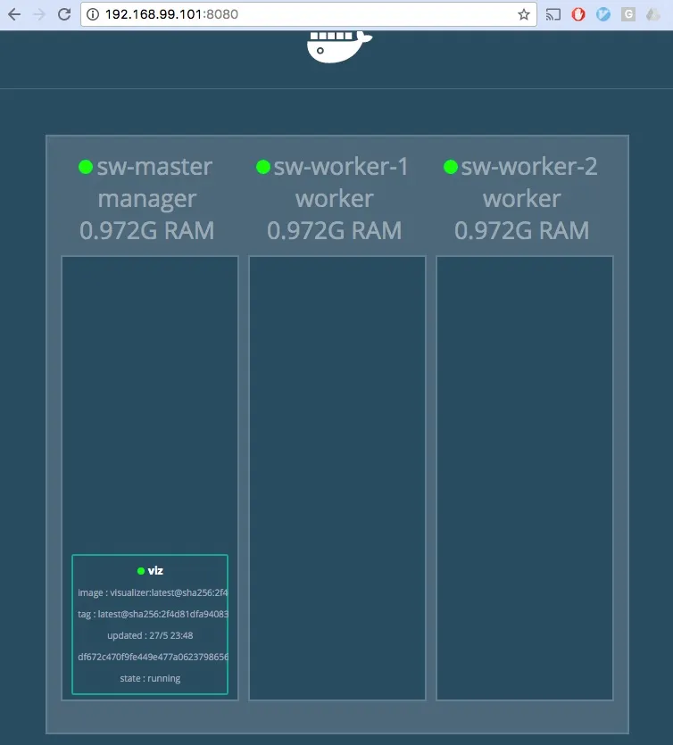
Архитектура Docker Swarm и возможности
Cоздание виртуальных машин с помощью любого средства виртуализации или средствами Docker Desktop.
Одна из виртуальных машин выбирается как Управляющий узел и в ее окружении инициализируется кластер командой, например
$ docker swarm init --advertise-addr 192.168.99.101
В класте добавляются рабочие узлы и другие управляющие узлы, если есть.
Создание сервиса визуализации кластера для упрощения наблюдения за его состоянием:
$ docker service create \
--name=viz \
--publish=8080:8080 \
--constraint=node.role==manager \
--mount=type=bind,src=/var/run/docker.sock,dst=/var/run/docker.sock \
dockersamples/visualizer

Slide 38
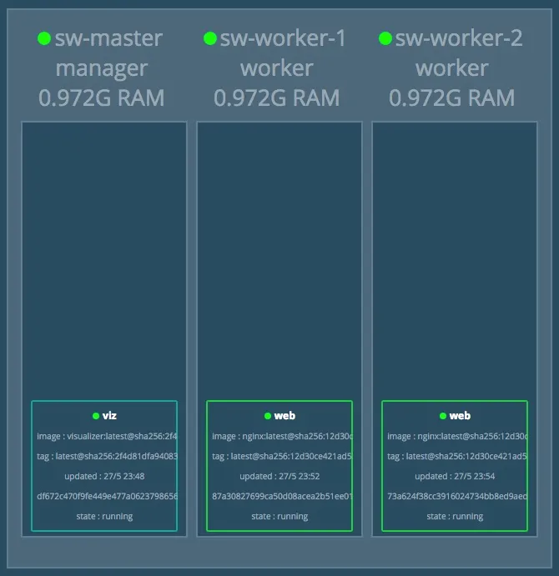
Архитектура Docker Swarm и возможности
Запуск контейнера на одной из виртуальных машинах командой:
$ docker service create --name=web --publish=80:80 nginx
Масштабирование сервиса командой:
$ docker service scale web=2
Источник: https://dotsandbrackets.com/quick-intro-docker-swarm-mode-ru/
Пример: https://rebrainme.com/blog/docker/docker-swarm-znakomstvo/
Обучающее руководство: https://docs.docker.com/engine/swarm/swarm-tutorial/create-swarm/

Slide 39
Архитектура Kubernets, основные объекты и компоненты
Kubernetes (https://kubernetes.io/docs/home/ ) — платформа с открытым исходным кодом для управления приложениями в контейнерах.
  Разработан компанией Google на основе системы управления кластерами Borg.
  Впервые проект Borg был описан в книге Site Realibility Engineering.
  В 2014 году Google опубликовал исходные коды этого проекта.
  В 2015 году Google в партнёрстве с Linux Foundation организовал фонд Cloud Native Computing Foundation (CNCF), которому был передан исходный код Kubernetes.
Kubernetes позволяет автоматизировать развёртывание, масштабирование и координацию приложений в условиях кластера — набора физических или виртуальных машин, на которых запускаются контейнеры.
Kubernetes активно используется в микросервисной архитектуре, так как он предоставляет необходимые абстракции и механизмы для оркестровки контейнеров, в которых развёртываются микросервисы.

Slide 40
Архитектура Kubernets, основные объекты и компоненты
Слово «Kubernetes» происходит от древнегреческого κυβερνήτης, что означает капитан, рулевой, пилот; тот, кто управляет.
В сокращении «K8S» цифра 8 — это восемь букв между K и S. Это платформа с открытым исходным кодом для развертывания, масштабирования, управления и контроля контейнеризованных приложений либо сервисов.
Предназначен:
  Для управления и запуска контейнеров;
  Для балансировки трафика между узлами кластера Kubernets и количества реплик контейнеров;
  Для контроля состояния, автоматического развертывания и отката реплик;
  Для распределения нагрузки между узлами кластера Kubernetes;
  Для монтирования систем хранения контейнеров и т. д.
Не предназначен:
  Для сборки контейнеров с исходным кодом приложения или сервиса;
  Для управления процессом непрерывной интеграции;
  Для сбора журналов и метрик;
  Для управления системами хранения контейнеров и др.
https://habr.com/ru/articles/589415/

Slide 41
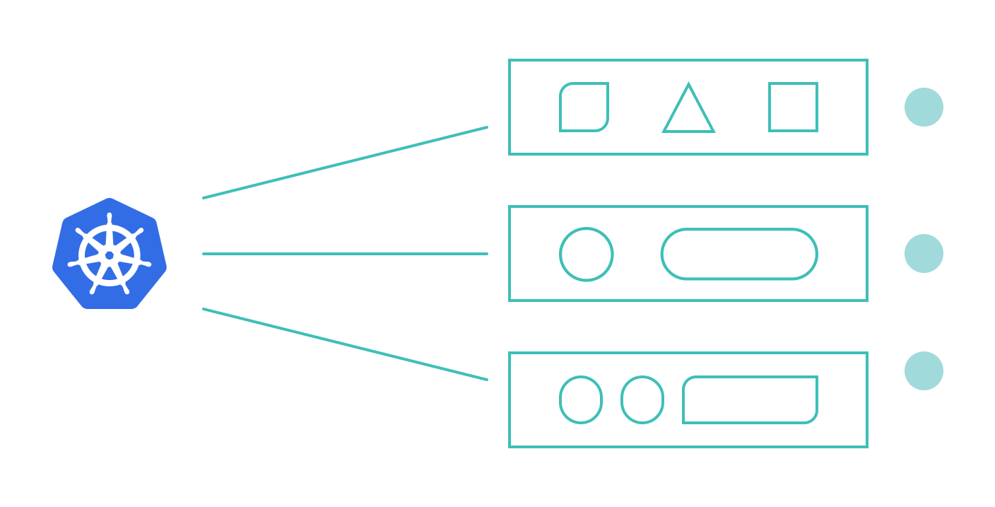
Архитектура Kubernets, основные объекты и компоненты
Kubernetes действует на уровне логики, а не аппаратного обеспечения, по принципу «ведущий — ведомый». Управление системой основано на двух подходах:
  декларативном — разработчик задает цели, а не пути их достижения, которые система автоматически выбирает сама;
  императивном — разработчик может распоряжаться ресурсами с помощью команд.

Slide 42
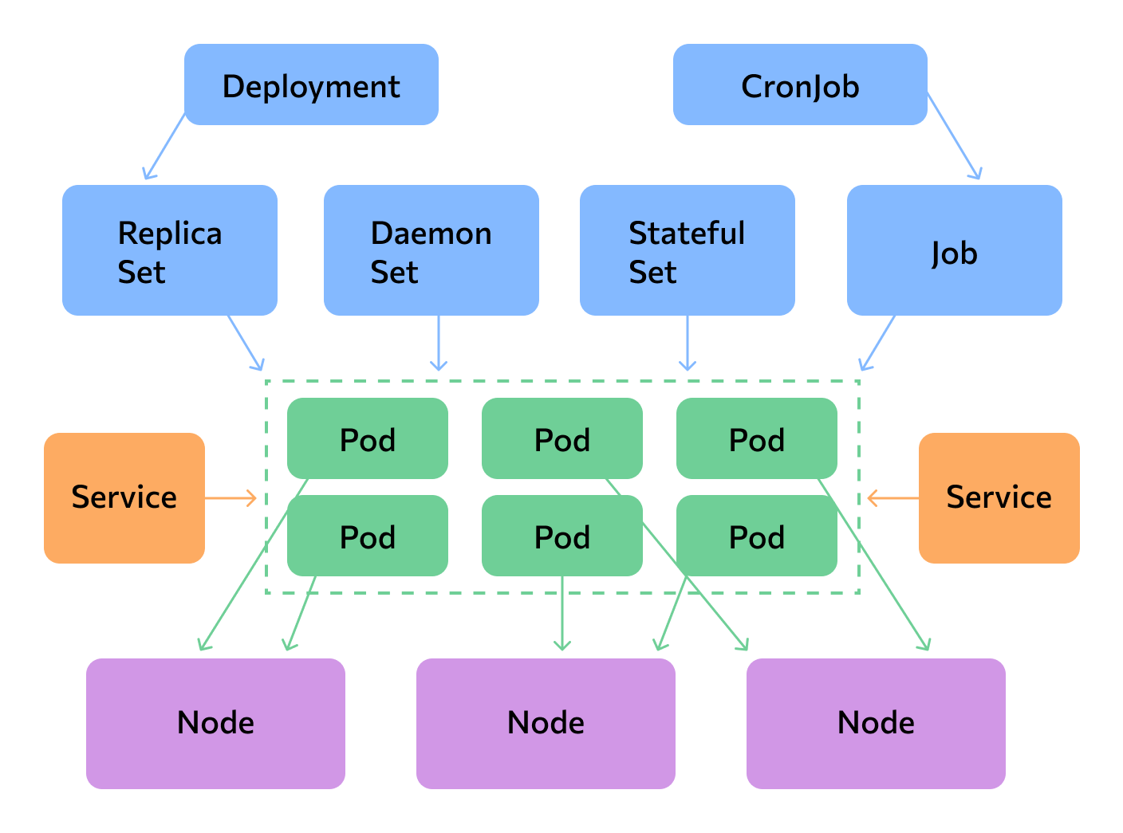
Архитектура Kubernets, основные объекты и компоненты
Объекты — сущности, которые в архитектуре Kubernetes используются для представления состояния кластера:
Узлы (Nodes)
Модули контейнеров или Поды (Pods) (Отсеки или группы контейнеров)
Контроллеры (Controllers)
Сервисы (Services)
Тома (Persistent Volumes)
Пространство имен (Namespace)

Slide 43
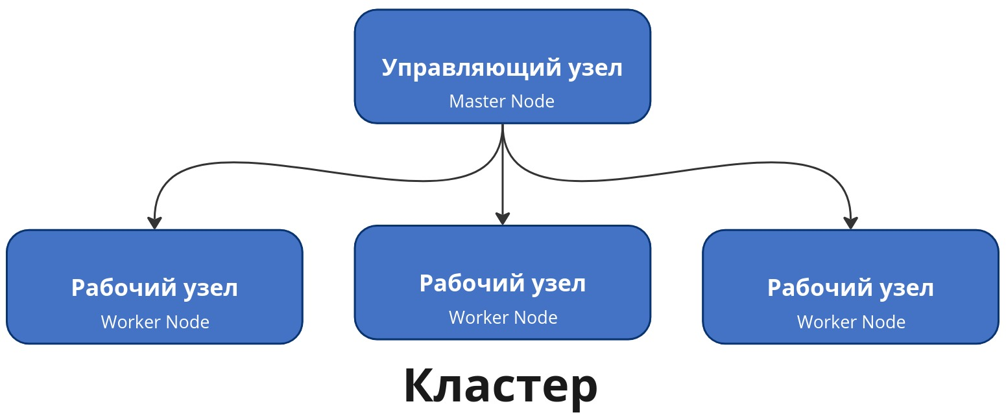
Архитектура Kubernets, основные объекты и компоненты
Узлы (Nodes) — физические или виртуальные машины, на которых развертываются и запускаются контейнеры с приложениями. Совокупность узлов образует кластер Kubernetes.
  Управляющий узел (Master Node) — узел, управляющий всем кластером. Он следит за остальными узлами и распределяет между ними нагрузку с помощью менеджера контроллеров (controller manager) и планировщика (scheduler). Как правило, управляющий узел занимается только управлением и не берет на себя рабочие нагрузки. Для повышения отказоустойчивости существует несколько управляющих узлов.
  Рабочий узел (Worker Node) — узлы, на которых работают контейнеры. В зависимости от параметров узла (объема памяти и ядер центрального процессора) на одном узле может работать много контейнеров. Чем больше рабочих узлов, тем больше приложений можно запустить. Также количество влияет на отказоустойчивость кластера, потому что при выходе из строя одного узла нагрузка переносится на другие.

Slide 44
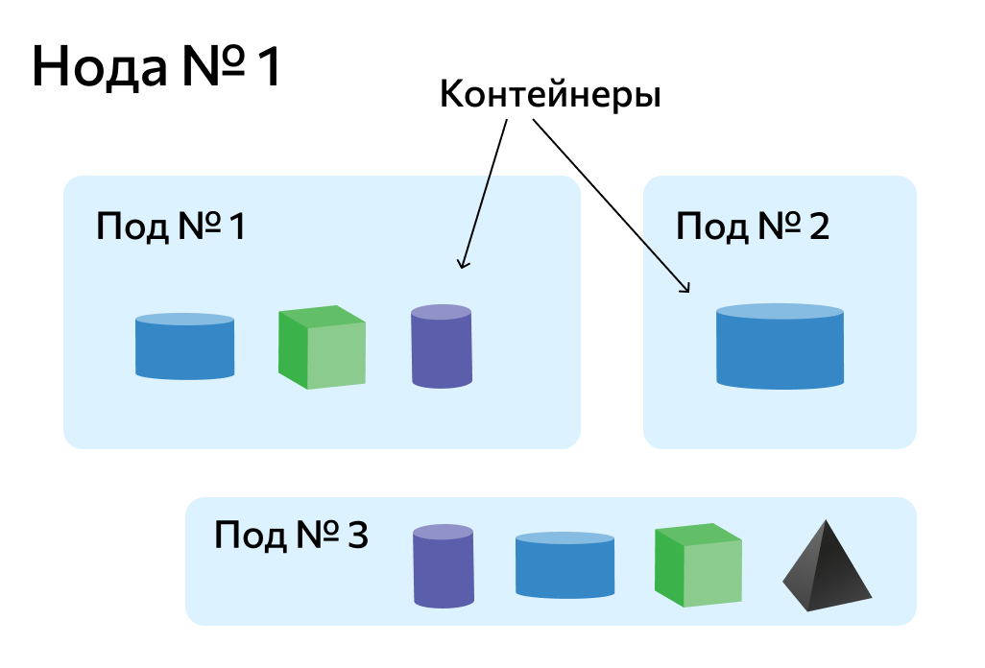
Архитектура Kubernets, основные объекты и компоненты
Модуль или Под (Pod) — абстрактный объект Kubernetes, представляющий собой «обертку» для одного или группы контейнеров, собранных для совместного развертывания на узле, например контейнеры с веб-приложением и кеширующим сервисом. Контейнеры в поде запускаются и работают вместе, имеют общие сетевые ресурсы и хранилище. Минимальная единица развертывания в Kubernetes.
  Модуль (pod) и все его контейнеры функционируют на одном узле и находятся там до завершения работы.
  При пересоздании под может создаться на другом узле, который отличается от первоначального.
Обычно Kubernetes сам создает модули (pods). Для этого он должен знать образы, требования к узлам и пр. В этом помогают контроллеры, например Deployments.

Slide 45
Архитектура Kubernets, основные объекты и компоненты
Контроллеры — это общее название средств управления, следящих за кластером и поддерживающих желаемое его состояние.
Типы контроллеров:
  Deployment (развертывание) — объект, декларативно описывающий модули (Pod’ы), количество реплик и стратегию их замены при обновлении параметров. С его помощью разработчик декларирует изменения узлов и наборов реплик.
  ReplicaSet (Набор реплик) — объект, описывающий и контролирующий соответствие запущенного на кластере количества копий (реплик) модулей (Pod’ов). Установка количества реплик больше одной требуется для повышения отказоустойчивости и масштабирования приложения.
  StatefulSet (Набор состояний) — действует по тому же принципу, что и ReplicaSet, однако дополнительно позволяет описывать и сохранять при перезапуске уникальный сетевой адрес модулей (Pod’ов) или их дисковое хранилище.
  DaemonSet (Набор демонов) — объект, обеспечивающий контроль за тем, что на каждом узлу (или нескольких выбранных) будет запущено по экземпляру указанного модуля (Pod’а). Отвечает за запуск одной реплики выбранного модуля (pod) на каждом отдельном узле, то есть по мере добавления узлов в кластер добавляются и модули (pods) поды.
  Job (Задание) — объект, запускающий соответственно однократно и регулярно по расписанию указанный модуль (Pod) и отслеживающие результат завершения его работы. CronJob — его разновидность, запускающая группу заданий по заданному расписанию.

Slide 46
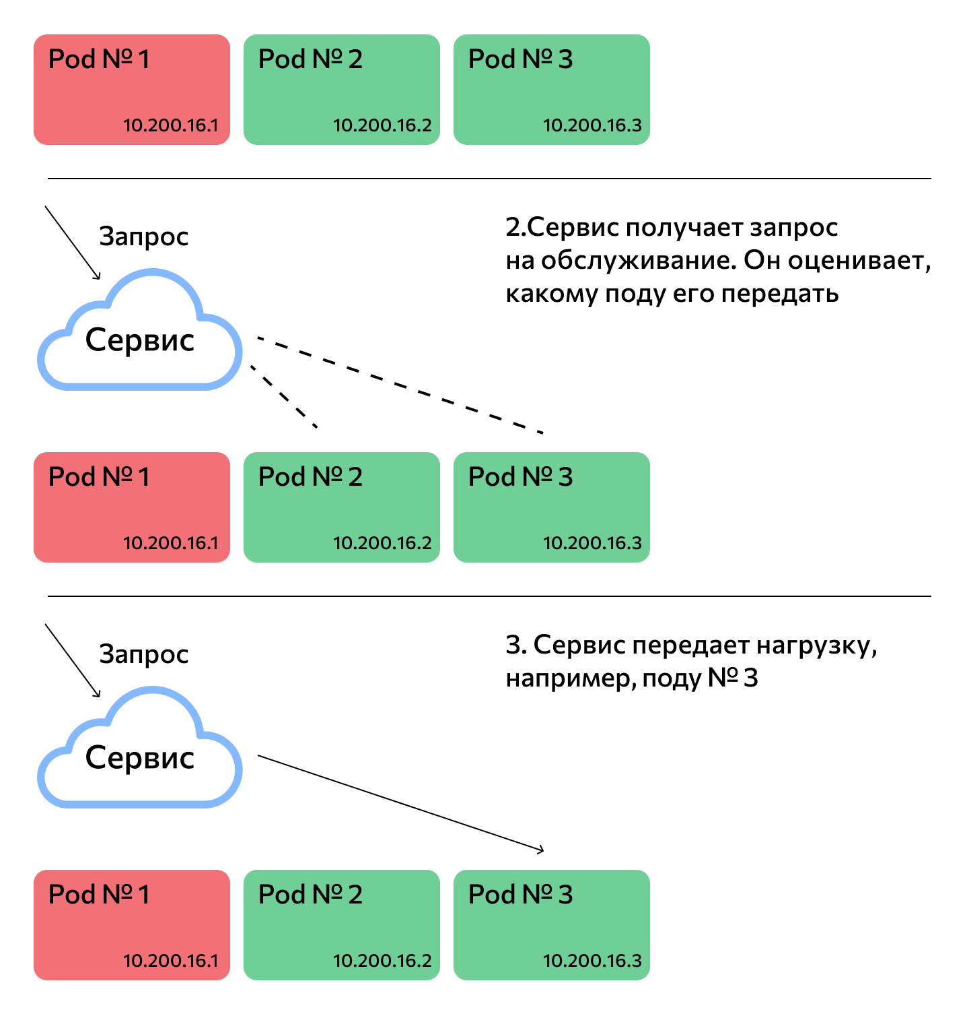
Архитектура Kubernets, основные объекты и компоненты
Сервисы (Services) объединяют модули (pods) в логическую группу и определяют политику доступа к ним. По функционалу они напоминают маршрутизатор и балансировщик нагрузки между подами.
Cервисы знают количество модулей (pods), узлы, на которых они работают, и пр.
Сервис получает запрос от внешних систем или сервисов, определяет, какому именно поду его адресовать, и делает это

Slide 47
Архитектура Kubernets, основные объекты и компоненты
Том (Volume) – способ хранения данных между перезапусками контейнеров. Представляет собой каталог, который доступен в контейнере.
Жизненный цикл томов не связан с модулями (pods) и контейнерами.

Slide 48
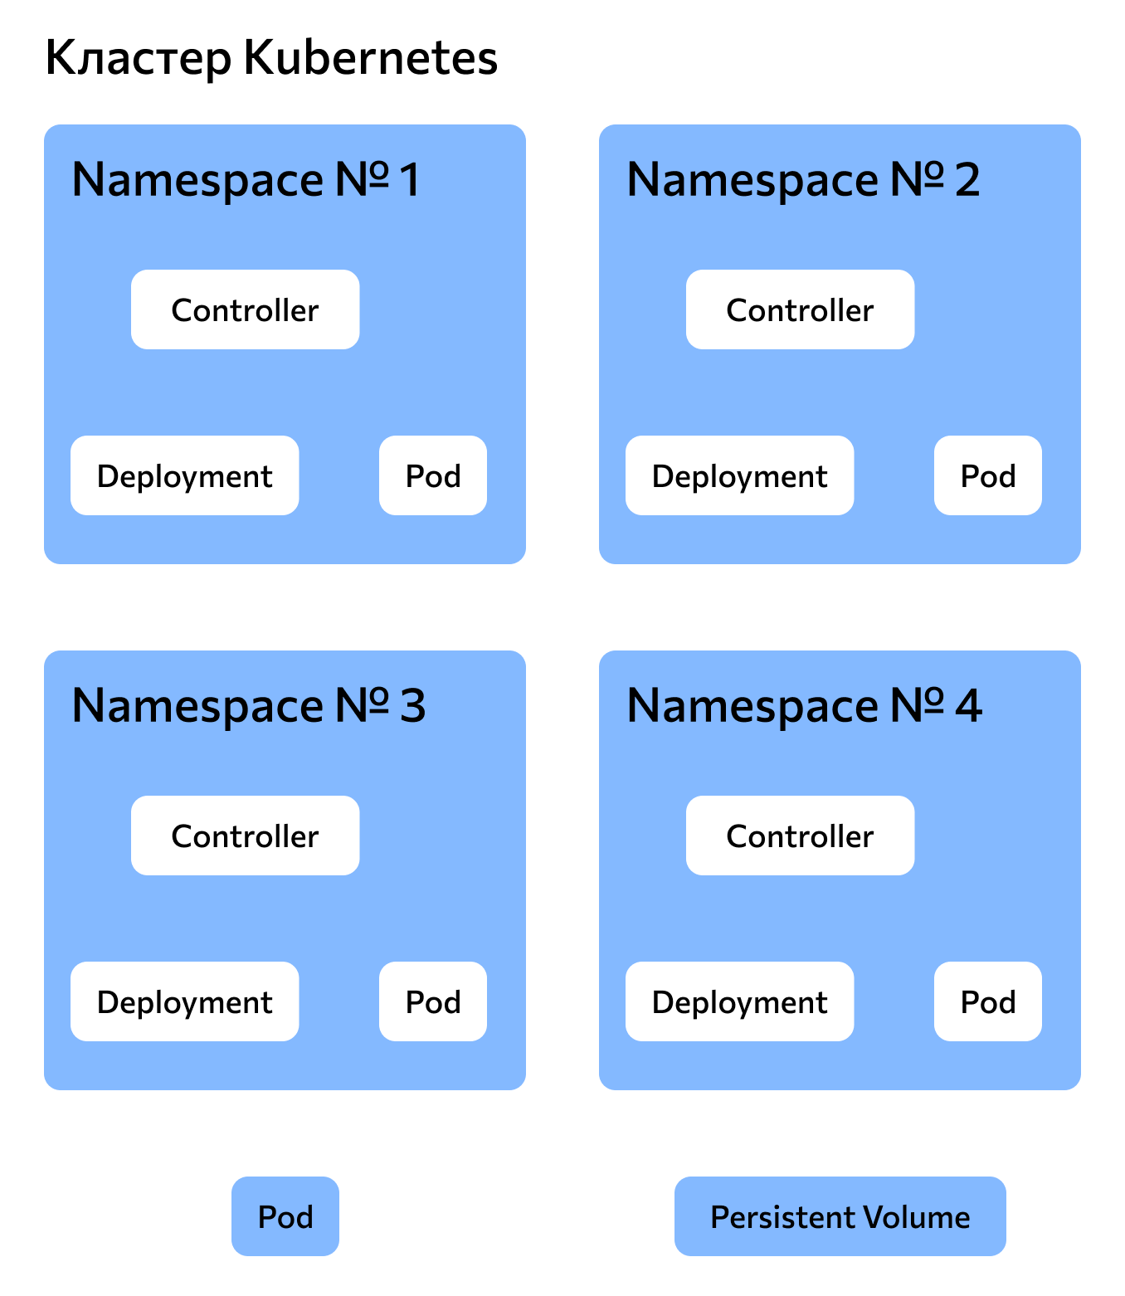
Архитектура Kubernets, основные объекты и компоненты
Пространство имен (namespace) — возможность разделить физический кластер Kubernetes на виртуальные, каждый из которых изолирован от других. Обычно пространства имен создаются для того, чтобы разделить команды, разные проекты или среды развертывания (dev, test, prod).
  Ресурсы в пространствах имен скрыты друг от друга, но не изолированы полностью.
  Сервис из одного пространства может общаться с сервисом из другого.
  При необходимости разграничить доступ пространства имен можно полностью изолировать.
  В каждом Namespaces есть свои ресурсы: сервисы, поды, развертывания.
  Label и Selector — метки, позволяющие маркировать ресурсы и тем самым упрощать групповые манипуляции, связанные с ними.

Slide 49
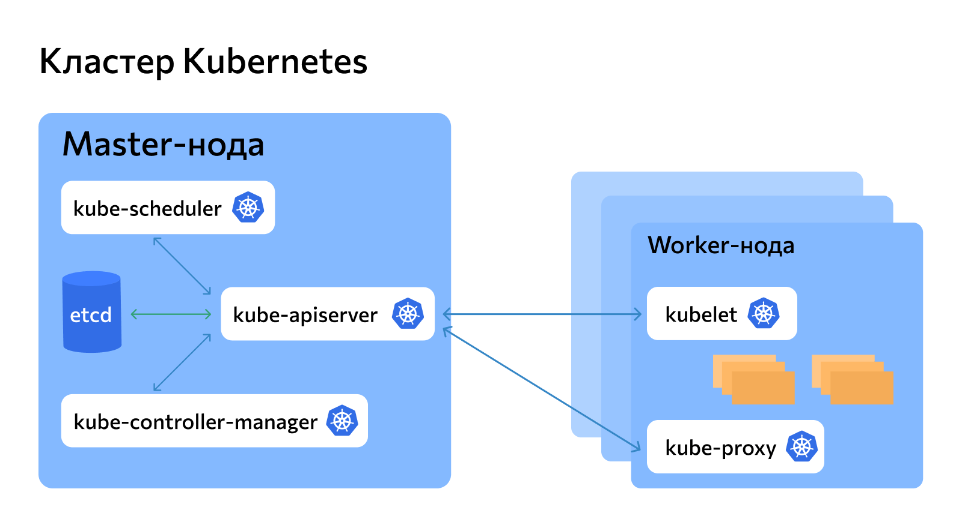
Архитектура Kubernets, основные объекты и компоненты
Основные компоненты кластера:
Компоненты — это службы, модули и программы, обеспечивающие работу всего кластера. Они работают на узлах, то есть на виртуальных или физических серверах, где используется Kubernetes.
  kube-apiserver
  kube-scheduler
  etcd
  kube-proxy
  kube-controller-manager
  kubelet

Slide 50
Архитектура Kubernets, основные объекты и компоненты
Основные компоненты кластера:
kube-apiserver. С помощью сервера API обеспечивается работа API кластера, обрабатываются REST-операции и предоставляется интерфейс, через который остальные компоненты взаимодействуют друг с другом. Также через него проходят запросы на изменение состояния или чтение кластера. Работает на управляющих узлах;
kube-scheduler. Компонент, планирующий, на каких узлах разворачивать поды. Он учитывает такие факторы, как ограничения, требования к ресурсам, местонахождение данных и пр. Работает на управляющих узлах.

Slide 51
Архитектура Kubernets, основные объекты и компоненты
Основные компоненты кластера:
etcd. Распределенное хранилище в формате «ключ-значение». В нем хранится состояние всего кластера.
Главная задача etcd — обеспечить отказоустойчивость кластера и консистентность данных.
Etcd — самостоятельный проект. Он развивается отдельно от Kubernetes и применяется в разных продуктах. Работает на управляющих узлах;

Slide 52
Архитектура Kubernets, основные объекты и компоненты
Основные компоненты кластера:
kube-proxy. Служба, которая управляет правилами балансировки нагрузки. Она конфигурирует правила IP Virtual Server (IPVS) или iptables, через которые выполняются проксирование и маршрутизация. Работает на рабочих узлах;
kube-controller-manager. Компонент запускает работу контроллеров. Работает на управляющих узлах;
kubelet. Cлужба, которая управляет состоянием узла: запуском, остановкой и поддержанием работы контейнеров и модулей (pods). Работает на рабочих узлах.

Slide 53
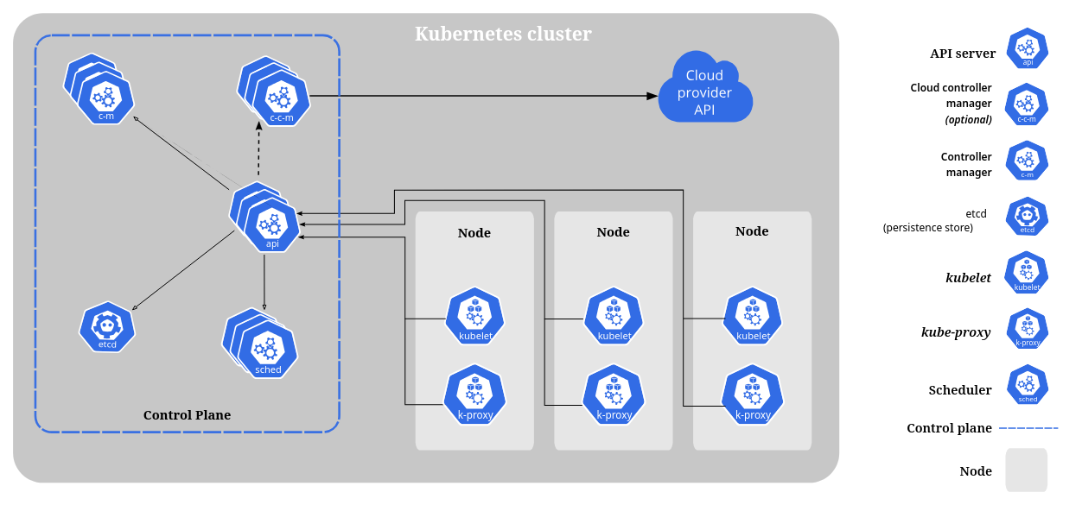
Архитектура Kubernets, основные объекты и компоненты
Классификация компонент Kubernetes:
Компоненты уровня управления:
  kube-apiserver
  etcd
  kube-scheduler
  kube-controller-manager
  cloud-controller-manager (опционально)
Компоненты рабочего узла:
  kubelet
  kube-proxy (опционально)
  container-runtime
Расширения:
  DNS
  Web UI (опционально)
  Container Resource Monitoring
  Cluster Level Logging

Slide 54
Развертывание и работа с объектами Kubernets
Объекты — сущности, которые в архитектуре Kubernetes используются для представления состояния кластера:
  Узлы (Nodes)
  Модули контейнеров или Поды (Pods) (Отсеки или группы контейнеров)
  Контроллеры (Controllers)
  Сервисы (Services)
  Тома (Persistent Volumes):
    Типы томов emptyDir, hostPath, nfs, cephfs
  Пространство имен (Namespace)
ConfigMap — это объект, позволяющий хранить и управлять конфигурационными данными приложения без изменения образов контейнеров. Применяется для хранения файлов конфигурации, переменных среды и других конфигурационных данных.
Secret — это объект, используемый для хранения чувствительных данных, таких как пароли, ключи API или сертификаты.

Slide 55
Развертывание и работа с объектами Kubernets
Объекты — сущности, которые в архитектуре Kubernetes используются для представления состояния кластера:
  Узлы (Nodes)
  Модули контейнеров или Поды (Pods) (Отсеки или группы контейнеров)
  Контроллеры (Controllers)
  Сервисы (Services)
  Тома (Persistent Volumes):
    Типы томов emptyDir, hostPath, nfs, cephfs
  Пространство имен (Namespace)
Ingress — это объект, обеспечивающий доступ к вашим приложениям из внешних сетей. Ingress контролирует внешние HTTP и HTTPS маршруты для приложений, работающих на кластере, и может предоставлять дополнительные функции, такие как SSL/TLS-терминирование, балансировка нагрузки и аутентификация.

Slide 56
Развертывание и работа с объектами Kubernets
Объекты — сущности, которые в архитектуре Kubernetes используются для представления состояния кластера:
  Узлы (Nodes)
  Модули контейнеров или Поды (Pods) (Отсеки или группы контейнеров)
  Контроллеры (Controllers)
  Сервисы (Services)
  Тома (Persistent Volumes):
    Типы томов emptyDir, hostPath, nfs, cephfs
  Пространство имен (Namespace)
Persistent Volume (PV) — это объект, представляющий собой абстракцию от физического хранилища данных в кластере Kubernetes. Независим от подключаемых хранилищ и определяет ресурсы хранения без деталей их использования.
Persistent Volume Claim (PVC) — это заявка на использование Persistent Volume, созданная разработчиком приложения. Определяет требования к хранилищу (размер, скорость доступа, тип хранилища).

Slide 57
Развертывание и работа с объектами Kubernets
Объекты — сущности, которые в архитектуре Kubernetes используются для представления состояния кластера:
  Узлы (Nodes)
  Модули контейнеров или Поды (Pods) (Отсеки или группы контейнеров)
  Контроллеры (Controllers)
  Сервисы (Services)
  Тома (Persistent Volumes):
    Типы томов emptyDir, hostPath, nfs, cephfs
  Пространство имен (Namespace)
Horizontal Pod Autoscaler (HPA) — это объект, автоматически масштабирующий количество копий (реплик) модулей Pod на основе наблюдаемой загрузки CPU или пользовательских метрик. Управляет количеством копий в Deployment или ReplicaSet.
Resource Quota — это объект, определяющий ограничения на количество ресурсов, которые могут быть использованы в определенном пространстве имен.

Slide 58
Развертывание и работа с объектами Kubernets
Объекты — сущности, которые в архитектуре Kubernetes используются для представления состояния кластера:
  Узлы (Nodes)
  Модули контейнеров или Поды (Pods) (Отсеки или группы контейнеров)
  Контроллеры (Controllers)
  Сервисы (Services)
  Тома (Persistent Volumes):
    Типы томов emptyDir, hostPath, nfs, cephfs
  Пространство имен (Namespace)
RBAC (Role-Based Access Control) — это механизм управления доступом в Kubernetes на основе ролей.
Operators — это расширения Kubernetes, разработанные для автоматизации управления, масштабирования и обновления составных приложений и служб.
  Представляют собой пользовательские контроллеры (Custom Controllers) и специфичные для ресурса пользовательские объекты (Custom Resource Definitions, CRD), которые управляют определенными приложениями или службами.
  Поставляются сторонними разработчикмаи.

Slide 59
Развертывание и работа с объектами Kubernets
Kubectl — это утилита командной строки для работы с Kubernetes. Она позволяет управлять кластером, создавать, обновлять и удалять различные ресурсы Kubernetes.
Kubectl предоставляет множество команд для работы с различными ресурсами Kubernetes, такими как Pods, Deployments, Services, и др.
  kubectl get: Получение информации о ресурсах. Например,
  kubectl get pods
  покажет список всех модулей Pods, работающих в текущем пространстве имен.
  kubectl create: Создание ресурса из файла конфигурации. Например,
  kubectl create -f my-pod.yaml
  создаст модуль Pod, определенный в файле my-pod.yaml.
  kubectl apply: используется для создания или обновления ресурсов в кластере. Команда принимает файл или каталог с конфигурационными файлами YAML или JSON.

Slide 60
Развертывание и работа с объектами Kubernets
Манифест Kubernetes — файл конфигурации, который может включать один или несколько вложенных файлов конфигурации объектов.
Манифест Kubernetes — cпецификация объекта API Kubernetes в формате JSON или YAML.
  Манифест определяет желаемое состояние объекта, которое Kubernetes будет поддерживать при применении манифеста.
  Каждый файл конфигурации может содержать несколько манифестов.
Примеры команды:
  Создать или обновить ресурсы, описанные в файле:
  kubectl apply -f my-resource.yaml
  Создать или обновить ресурсы, описанные во всех файлах в директории:
  kubectl apply -f my-resources-directory/
https://prefetch.net/blog/2019/10/16/the-beginners-guide-to-creating-kubernetes-manifests/

Slide 61
Развертывание и работа с объектами Kubernets
Синтаксис файла манифеста
apiVersion — версия API Kubernetes, используемая для создания этого объекта.
kind — создаваемый тип объекта.
metadata — данные, которые помогают однозначно идентифицировать объект, включая строку имени, UID и необязательное пространство имен.
spec — состояние, настраиваемое для объекта.
apiVersion: v1
kind: Pod
metadata:
name: marcocodes-web
spec:
containers:
- image: gcr.io/marco/marcocodes:1.4
name: marcocodes-web
ports:
- containerPort: 8080
name: http
protocol: TCP

Slide 62
Развертывание и работа с объектами Kubernets
kubectl delete: Удаление ресурса. Например,
kubectl delete pod my-pod
удалит модуль Pod с именем my-pod.
kubectl logs: Получение логов ресурса. Например,
kubectl logs my-pod
покажет логи модуля Pod с именем my-pod.
kubectl exec: Запуск команды в контейнере ресурса. Например,
kubectl exec my-pod -- ls /app
выполнит команду ls /app в контейнере Pod с именем my-pod.

Slide 63
Управление ресурсами, контейнерами и другими объектами Kubernets
В Kubernetes ресурсы разделены на пространства имен (namespaces).
По умолчанию утилита kubectl использует пространство имен default.
Синтаксис команды:
kubectl get pods -n my-namespace // получить список модулей пространтсва имен
kubectl get namespaces // просмотреть список пространств имен

Slide 64
Управление ресурсами, контейнерами и другими объектами Kubernets
Kubectl использует контексты для работы с разными кластерами, пользователей и пространств имен.
Контексты определяются в файле конфигурации kubectl (~/.kube/config).
Просмотр списка доступных контекстов и текущий активный контексту:
kubectl config get-contexts
Изменение текущего контекста:
kubectl config use-context my-context

Slide 65
Управление ресурсами, контейнерами и другими объектами Kubernets
Расширения Kubernetes
  Подключаемые модули CSI и Flex для хранения томов
    Подключаемые модули Container Storage Interface (CSI) позволяют расширить возможности Kubernetes за счет поддержки новых типов томов. Тома могут поддерживаться долговременным внешним хранилищем или обеспечивать временное хранение, или же они могут предлагать интерфейс только для чтения информации, использующий парадигму файловой системы.
    FlexVolume — deprecated с Kubernetes v1.23. Позволяют монтировать тома, неподдерживаемые Kubernetes.
  Модули устройств применяются для настройки кластера с поддержкой устройств или ресурсов, которые являются платформ-зависимыми, например GPU, NIC, FPGA и др.
  Сетевые расширения

Slide 66
Управление ресурсами, контейнерами и другими объектами Kubernets
Сетевые расширения:
CNI или Container Network Interface — это спецификация, разработанная CNCF (Cloud Native Computing Foundation) для стандартизации процесса подключения сетевых интерфейсов к контейнерам.
CNI обеспечивает гибкость и адаптивность сетевой инфраструктуры, позволяя интегрировать различные сетевые решения в Kubernetes.
Применяется для настройки следующих типов сетей:
  Overlay (оверлейные сети) — сетевой трафик, который инкапсулируется с помощью виртуального интерфейса, такого как виртуальная расширяемая локальная сеть VXLAN.
  Underlay (андерлейные сети) — работают на физическом уровне, состоят из коммутаторов и маршрутизаторов.
Создание Kubernetes кластера инициируется создание сетевых интерфейсов расширением CNI с присвоением модулям Pods IP-адресов.
  Сеть модулей Pods представляет собой плоскую сеть, доступную всем модулям кластера.
  Модули Pods для взаимодействия с внешними приложениями используют виртуальную сеть Service Kubernetes.

Slide 67
Инструментарий для локального запуска Kubernetes
Решения для быстрого запуска облегченного варианта Kubernetes в локальном окружении в виде «мини-кластера»:
 | k0s | MicroK8s | kind | K3s + k3d | Minikube
Разработчик | Mirantis | Canonical | Kubernetes SIG | CNCF (Rancher) | Kubernetes SIG
Наименование | kziros | MicroKubernetes | Kubernetes in Docker | «меньше», чем K8s | Minikube
Год выпуска | 2020 | 2018 | 2018 | 2019 | 2016
Управление созданием /удаление узлов | ❒ | ❒ | ✔ | ✔ | ✔
Система управления узлами | ❒ | ❒ | Docker | Docker | virtualbox, vmwarefusion, kvm2, vmware, none, docker, podman, ssh

Slide 68
Инструментарий для локального запуска Kubernetes
Решения для быстрого запуска облегченного варианта Kubernetes в локальном окружении в виде «мини-кластера»:
 | k0s | MicroK8s | kind | K3s + k3d | Minikube
Разработчик | Mirantis | Canonical | Kubernetes SIG | CNCF (Rancher) | Kubernetes SIG
Система запуска контейнеров | containerd | containerd | containerd, CRI-O | containerd, CRI-O | Docker, containerd, CRI-O
CNI по умолчанию | Calico | Calico | kindnet | Flannel | bridge
Возможность подключения ФС родительской ОС | HostPath | HostPath | HostPath + docker mount | HostPath + docker mount | HostPath + … (зависит от системы виртуализации)
https://habr.com/ru/companies/flant/articles/572188/

Slide 69
Инструментарий для локального запуска Kubernetes
Решения для быстрого запуска облегченного варианта Kubernetes в локальном окружении в виде «мини-кластера»:
 | k0s | MicroK8s | kind | K3s + k3d | Minikube
Наличие дополнений | ❒ | ✔ | ❒ | ❒ | ✔
Возможность создания кластера непривилегированным пользователем | ❒ | ❒ | ✔ | ✔ | ✔
Vanilla Kubernetes | ❒ | ✔ | ✔ | ❒ | ✔
Для kind, k3d, Minikube в минимальном варианте будет достаточно создания одной ВМ с Linux, а для k0s, Microk8s, k3s — по числу узлов кластера.
MicroK8s от Canonical и K3s от Rancher позиционируются как решения для IoT и edge. Выбор зависит от решаемой задачи.

Slide 70
Инструментарий для локального запуска Kubernetes
Пример развертывания тестового окружения с помощью Minikube и k3s
https://dzen.ru/a/ZEbzwhAUQnuvAtdE

Slide 71
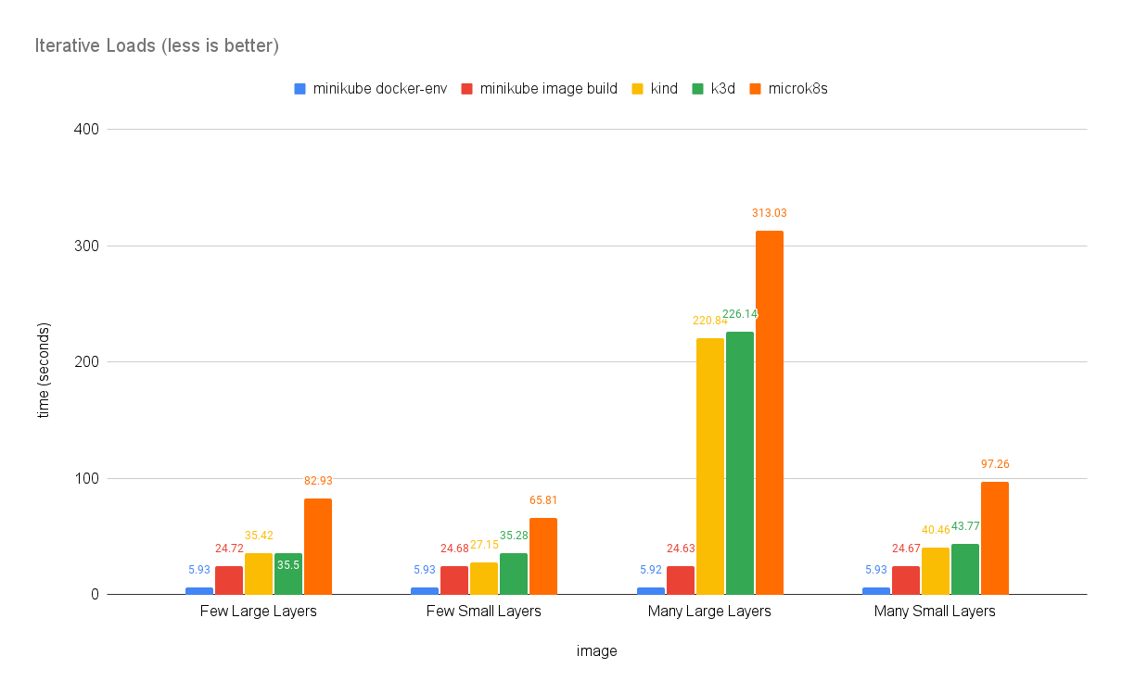
Инструментарий для локального запуска Kubernetes
https://minikube.sigs.k8s.io/docs/benchmarks/imagebuild/minikubevsothers/

Slide 72
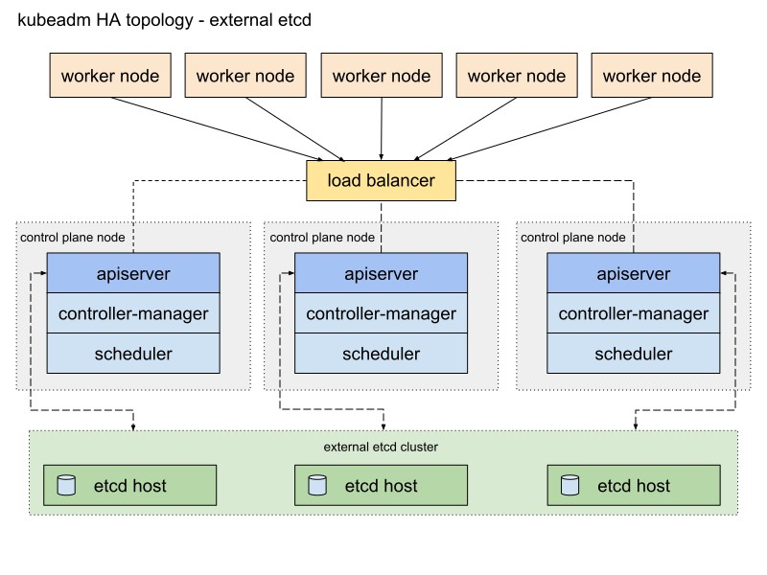
Инструментарий управления Kubernetes в производственной среде
Kubeadm — это инструмент для создания кластеров Kubernetes, оркестровки контейнеров, обеспечивающая управление контейнерами, и автоматизации установки и настройки компонентов Kubernetes в облаке или выделенных серверах.
https://www.digitalocean.com/community/tutorials/how-to-create-a-kubernetes-cluster-using-kubeadm-on-ubuntu-18-04-ru

Slide 73
Инструментарий управления Kubernetes в производственной среде
Helm — это менеджер пакетов Kubernetes, упрощающий для разработчиков и операторов упаковку, настройку и развертывание приложений и служб в кластерах Kubernetes.
Выпуск — 2016 год.
Helm является официальным проектом Kubernetes и поддерживается некоммерческим фондом Cloud Native Computing Foundation.
Задачи Helm:
  Установка программного обеспечения.
  Автоматическая установка зависимостей программного обеспечения.
  Обновление программного обеспечения.
  Настройка развертывания программного обеспечения.
  Доставка пакетов программного обеспечения из репозиториев.

Slide 74
Инструментарий управления Kubernetes в производственной среде
Компоненты Helm:
helm — инструмент командной строки, обеспечивающий пользовательский интерфейс для всех функций Helm.
tiller — серверный компонент, который работает на кластере Kubernetes, прослушивает команды helm и обрабатывает конфигурации и развертывание версий программного обеспечения в кластере.
charts — формат пакетов Helm.
репозиторий пакетов charts — Официальный курируемый репозиторий charts с готовыми пакетами charts для популярных проектов программного обеспечения с открытым исходным кодом.

Slide 75
Инструментарий управления Kubernetes в производственной среде
Пакеты Helm имеют формат charts и состоят из нескольких файлов конфигурации YAML и шаблонов, преобразуемых в файлы манифеста Kubernetes.
Команда helm используется для установки пакета из локального каталога или из упакованной версии .tar.gz этой структуры каталогов.
Упакованные пакеты можно автоматически загружать и устанавливать из репозиториев пакетов или repos.
// Пример каталога chart
package-name/
charts/
templates/
Chart.yaml
LICENSE
README.md
requirements.yaml
values.yaml

Slide 76
Инструментарий управления Kubernetes в производственной среде
Базовая структура каталогов пакета charts выглядит следующим образом:
charts/: можно помещать управляемые вручную зависимости пакета; предпочтительнее использовать файл requirements.yaml для динамической привязки зависимостей.
templates/: содержит файлы шаблона, которые комбинируются со значениями конфигурации (из файла values.yaml и командной строки) и записываются в манифесты Kubernetes. Для шаблонов используется формат шаблонов языка программирования Go.
Chart.yaml: файл YAML с метаданными о пакете, включая название и версию пакета, информацию об обслуживании, актуальный сайт и ключевые слова для поиска.
LICENSE: лицензия пакета в текстовом формате.
README.md: файл readme с информацией для пользователей пакета.
requirements.yaml: файл YAML с перечислением зависимостей пакета.
values.yaml: файл YAML со значениями конфигурации пакета по умолчанию.
// Пример каталога chart
package-name/
charts/
templates/
Chart.yaml
LICENSE
README.md
requirements.yaml
values.yaml

Slide 77
Инструментарий управления Kubernetes в производственной среде
Репозиторий пакетов Helm — это простой сайт HTTP, обслуживающий упакованные пакеты в файлах index.yaml и .tar.gz.
Команда helm имеет две встроенные команды (subcommand) для упаковки пакетов и создания требуемого файла index.yaml.
Файлы index.yaml и .tar.gz может обслуживать любой веб-сервер, служба хранения объектов или хост статических сайтов, например GitHub Pages.
Репозиторий stable — репозиторий пакетов Helm по умолчанию, указывает на объект Google Storage по адресу https://kubernetes-charts.storage.googleapis.com .
Источник репозитория stable представлен в репозитории Git helm/charts на GitHub

Slide 78
Инструментарий управления Kubernetes в производственной среде
Альтернативные репозитории Helm:
Официальный репозиторий incubator включает пакеты, которые еще не готовы для использования в репозитории stable.
Репозиторий Bitnami Helm Charts содержит некоторые пакеты, которые не включены в официальный репозиторий stable.

Slide 79
Инструментарий управления Kubernetes в производственной среде
Конфигурация пакетов charts:
Значения конфигурации пакета по умолчанию обычно содержатся в файле values.yaml данного пакета.
Пакет может быть развернут с конфигурацией по умолчанию, но в большинстве случаев требует изменений.
Значения конфигурации определяются автором пакета.
Для очистки всех доступных значений конфигурации пакета применяется команда:
helm inspect values chart-name
Значения конфигурации пакета могут быть переопределены в собственном YAML-файле или через параметры командной строки в флагом --set.
// Пример values.yaml
service:
type: ClusterIP
port: 3306
Пример содержит варианты настройки ресурсы службы Kubernetes.

Slide 80
Инструментарий управления Kubernetes в производственной среде
Выпуск (релиз) — конкретная конфигурация и развертывание для конкретного пакета.
Выпуск (релиз) формируется из во время установки пакета и включает:
  Настройки из шаблонов пакета с заданной пользователем конфигурацией.
  Значения конфигурации по умолчанию из файла values.yaml.
Выпуски (релизы) требуются для развертывания одного и того же приложения в кластере с разными настройками, например несколько серверов MySQL с разными конфигурациями.
  Например, одно приложение может работать с более новой версией MySQL, а другое имеет ограничения на версию MySQL и может работать только с предыдущей версией.

Slide 81
Инструментарий управления Kubernetes в производственной среде
Выпуск (релиз) может быть обновлен в связи:
  С обновлением пакета.
  С необходимостью обновить конфигурацию релиза.
Редакция выпуска (релиза) создается при каждом его обновлении.
В случае возникновения проблем Helm позволяет вернуться к предыдущим редакциям.

Slide 82
Инструментарий управления Kubernetes в производственной среде
Создание собственного пакета:
helm create chart-name — команда создает схему каталога пакета и сам каталог с файлами и каталогами в файловой системе.
Файл Chart.yaml — описываются метаданные пакета.
Каталог templates — помещаются файлы манифеста Kubernetes.
Извлечение переменных конфигурации из манифестов в файл values.yaml.
Включение переменных конфигурации в шаблоны манифеста с помощью системы шаблонов.
Команда helm имеет множество встроенных команд для тестирования, упаковки и обслуживания пакетов.
Подробнее о создании пакетов в документации.

Slide 83
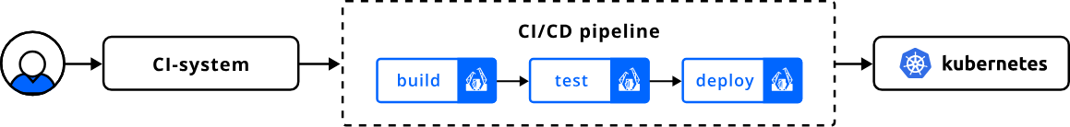
Инструментарий для построения процесса CI/CD в Kubernetes-средах
Следующий уровень абстракции — автоматизация процесса CI/CD для сред, построенных на основе Kubernetes:
https://gennovacap.com/devops/continuous-integration-continuous-delivery/open-source-kubernetes-ci-cd-tools/

Slide 84
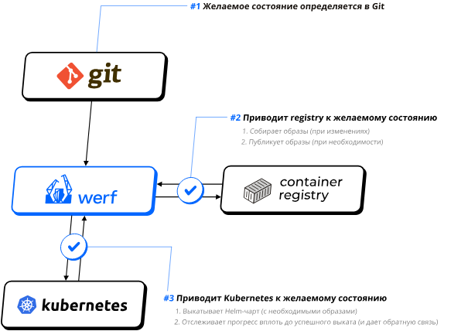
Инструментарий для построения процесса CI/CD в Kubernetes-средах
Werf — это инструмент CLI с открытым исходным кодом, написанный на Go и предназначенный для упрощения и ускорения поставки приложений.
Применение:
  Описание конфигурации приложения для сборки и развертывания в Kubernetes
  Сохранение файла конфигурации в Git-репозитории, который выступает в качестве единственного источника достоверности.
Werf — это не полноценный инструмент Kubernetes CI/CD, а решение для создания конвейеров, которые могут быть встроены в любую существующую систему CI/CD.
Относится к поколению высокоуровневых инструментов CI/CD.
werf — это утилита, встраиваемая в любую систему CI/CD, например GitLab, GitHub Actions или иная система управления поставкой.
https://werf.io/docs/v2/resources/comparison.html

Slide 85
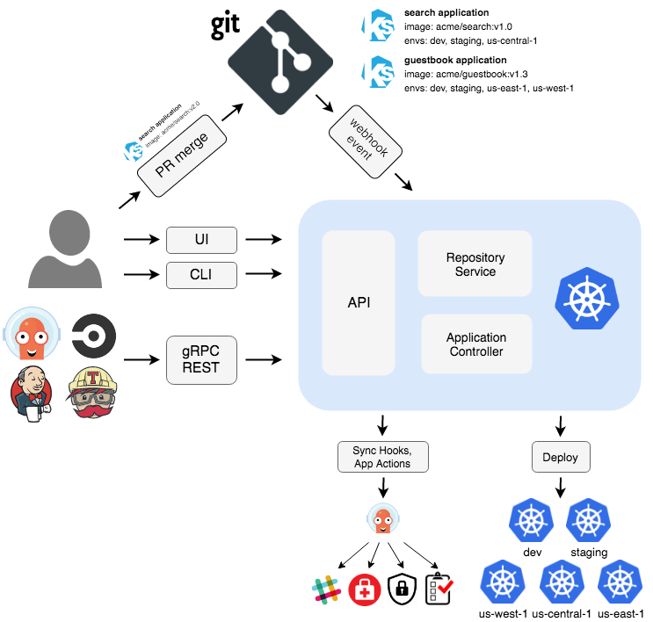
Инструментарий для построения процесса CI/CD в Kubernetes-средах
Argo CD — Kubernetes-оператор непрерывной поставки, реализующий метод GitOps.
Работает внутри K8s-кластера, мониторит репозиторий с кодом или container registry с собранными артефактами и отвечает за развертывание приложения в кластере и его соответствие состоянию репозитория.
Универсален, обеспечивает механизм отслеживания и управления поставкой в производственную среду со сложными стратегиями поставки, например Blue-green и Canary, которые реализованы в Argo Rollouts.
https://habr.com/ru/companies/flant/articles/666100/

